Slide 1
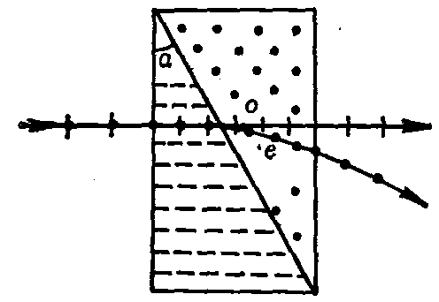
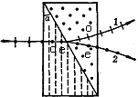
一 晶体偏振器
1）罗雄棱镜
由两块冰洲石直角
三棱镜组成，光轴
和正入射光路如图
2）沃拉斯顿棱镜
由两块冰洲石晶体直角三棱镜组成，光轴和正入射光路如图

Slide 2
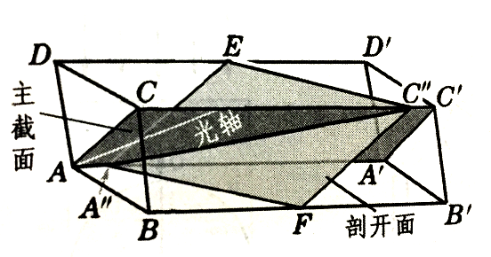
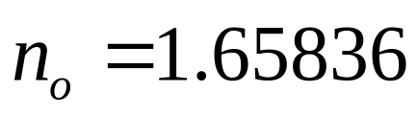
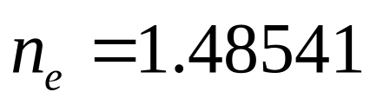
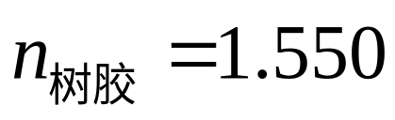
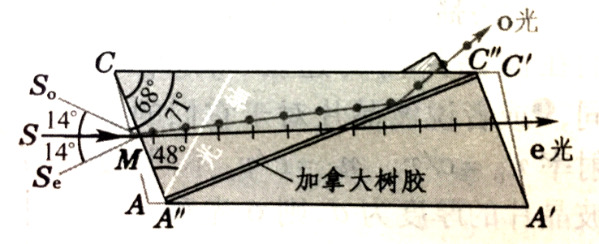
3）尼科尔棱镜

Slide 3
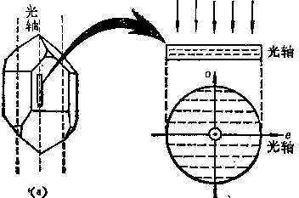
二 波晶片——位相延迟片
能使o光与e光产生相位差的晶体器件

Slide 4
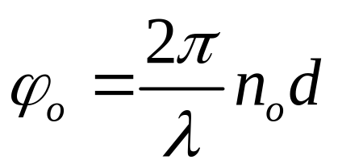

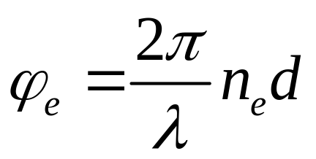

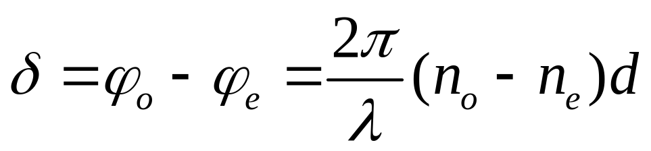

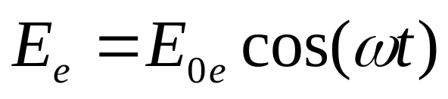
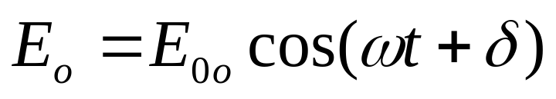
光轴
刚出射时的振动表达式

Slide 5
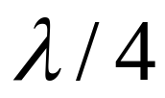
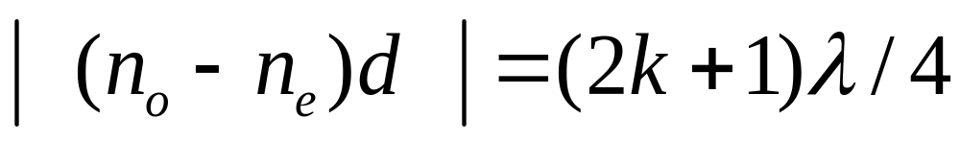
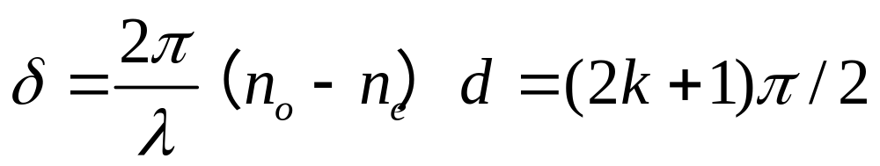
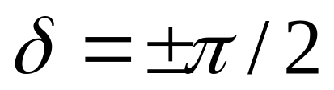
（1）四分之一波晶片（简称 片）：
光程差满足：
相位差满足：
或：

Slide 6
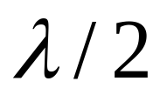
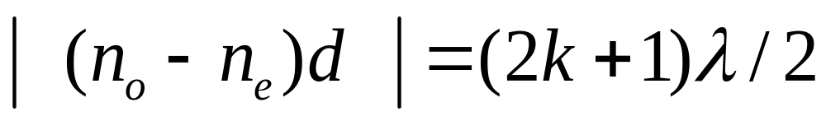
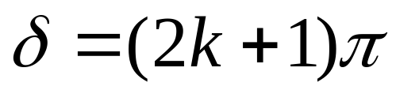
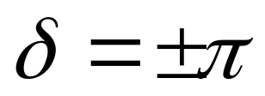

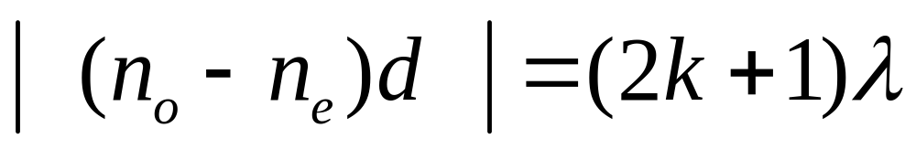
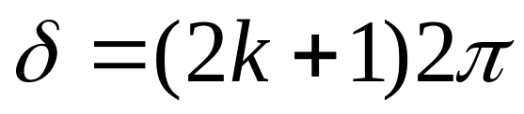
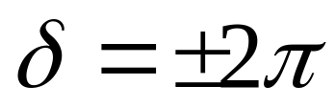
（2）二分之一波晶片（简称 片）
光程满足：
相位差满足：
或：
（3）全波片（简称 片）：
光程满足：
相位差满足：
或：

Slide 7

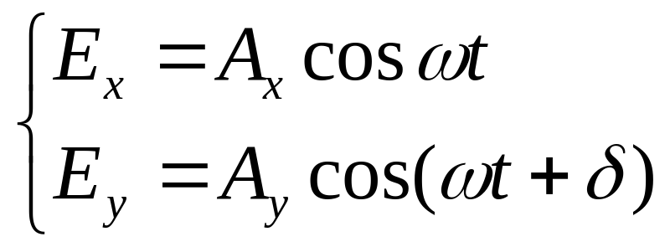

三 垂直振动的合成
问题：
已知两个垂直分振动为
求合振动的偏振态？

Slide 8
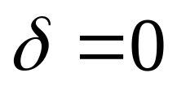
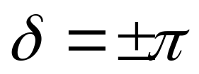
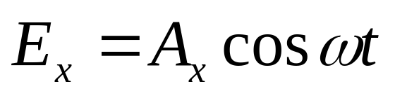
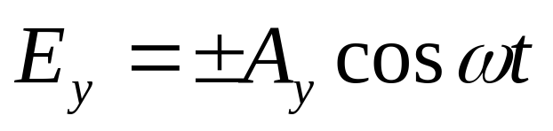
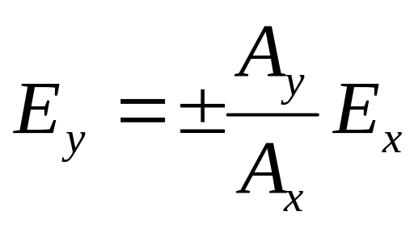
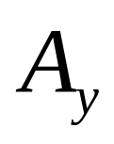
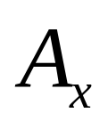

1） 或 时
消去 t ，得： ，是直线方程。

Slide 9
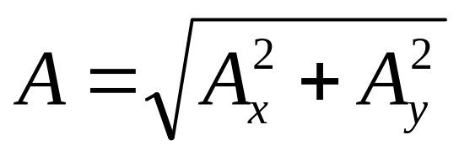
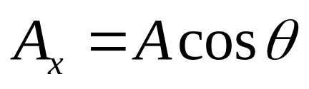
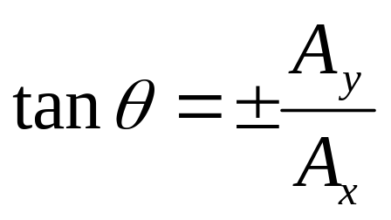
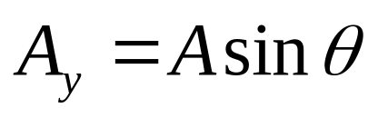
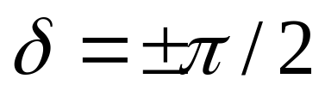
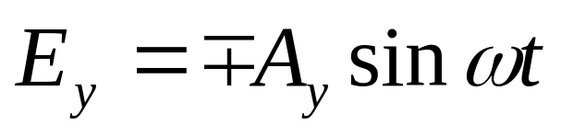
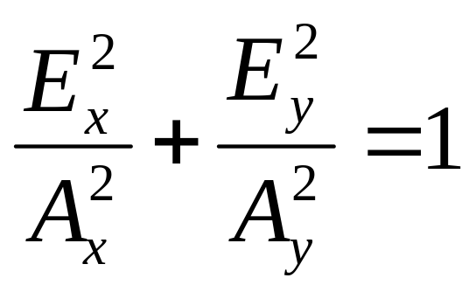

显然，合振动是线偏振态。
振幅：
其中：
振动方向：
2） 时
消去 ，得：
，是正椭圆方程

Slide 10
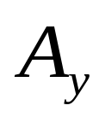

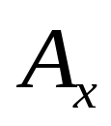





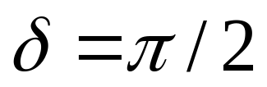
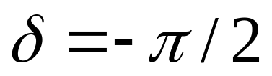
合振动是正椭圆偏振态。
y
右旋
左旋
右旋：
左旋：

Slide 11
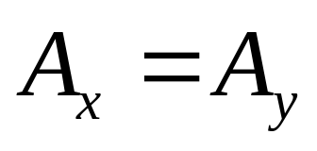




时，椭圆偏振态退化为圆偏振态。
右旋
左旋

Slide 12

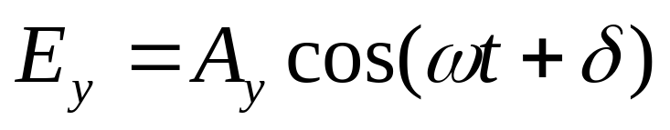
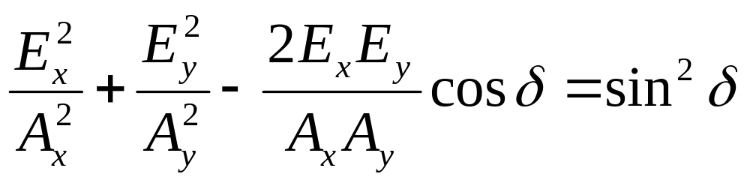
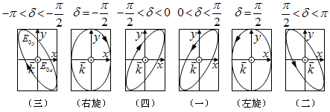
3）普遍情形
消去 ，得：
随相位差变化的合振动的偏振态图：

Slide 13

四 圆偏振光和椭圆偏振光的获得
1）问题：如何获得圆偏振光和椭圆偏振光?
2）求解方法：
利用偏振片P和波晶片K把自然光
改造成圆偏振光或椭圆偏振光。
光路图：
光轴
自然光
圆或椭圆偏振光
P
K

Slide 14

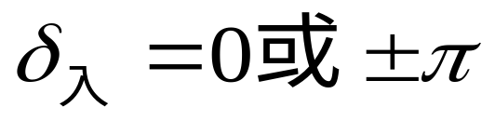

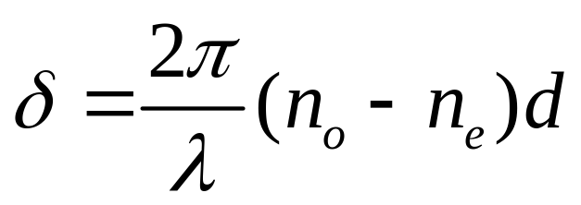
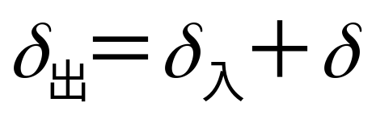
3）入射（分解）相位差
入射到波晶片上的光束沿 和 振动方向
分解成两个互相垂直分振动时产生的相位差。
4）附加相位差
光束通过波晶片时，由于 光和 光
传播速度不同形成的相位差。
从波晶片出射后形成的总相位差：

Slide 15










5）产生圆偏振光的办法
设入射到波晶片上的线偏振光的振幅为
振动方向与 轴夹角为
（1）让：
（2）选取 波晶片。
则：
出射光就成为圆偏振光。

Slide 16








6）产生椭圆偏振光的一种办法
1）选取 波晶片
2）让
此时：
但：
出射光就成为椭圆偏振光。

Slide 17








五 圆偏振光和椭圆偏振光通过
检偏器后强度的变化
1）圆偏振光通过旋转的检偏器后光强的变化
P
圆偏振光
旋转偏振片P一周，出射光强不变化
出射光强为：

Slide 18









2）椭圆偏振光通过旋转的检偏器后光强的变化
P
椭圆偏振光
偏振片处于任意位置时：
出射光强为：
旋转偏振片一周，没有消光现象。

Slide 19





六 通过波晶片后光束偏振态的变化
1）光路：
偏振光
光轴
2）求解步骤：
（1）画出入射光的偏振态图
（2）求出 和 及 。
（3）对照“偏振态图”画出出射光的偏振态图

Slide 20


Slide 21

七、圆偏振光和椭圆偏振光的检验
1、问题：区分入射光的五种偏振态？
2、区分方法：
1）先用偏振片将五种偏振态分成三组
2）再将偏振片和 波晶片连用，
区分出五种偏振态。
3、具体区分步骤：
（1）将偏振片放入光路，然后慢慢旋转一周。

Slide 22

（a）若出射光强有变化，且有消光位置，入
射光是线偏振光。
（b）若出射光强没有变化，则入射光为自然
光或圆偏振光。
（c）若出射光强虽有变化，但没有消光位置，
则入射光为部分偏振光或椭圆偏振光。
2）在第二组入射光前依次放置 波晶片
和偏振片，旋转偏振片一周若出射光有消
光位置，则该入射光为圆偏振光，否则为
自然光。

Slide 23

3）先在第三组入射光前放置偏振片，将
偏振片旋至光强最强位置停止旋转。
4）在偏振片后面放置 波晶片，将光
轴旋至与偏振片透振方向平行。
5）将偏振片由前面移至后面，旋转偏振
片一周。
若出射光有消光位置，则入射光为椭圆偏振光，否则为部分偏振光。

Slide 24


